Slide 1
مشروع الشَّهر الثَّالث
عمر القضاة
التَّاسع ( ب )
الفيزيــاء

Slide 2
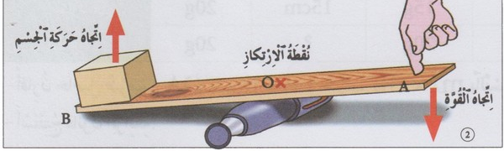

الرَّوافع :
هي آلات بسيطة تتكون من ساق صلبة تدور حول نقطة ارتكاز ثابتة،
وتستخدم لتغيير اتجاه أو مقدار القوَّة اللازمة لرفع الأجسام.

Slide 3

الروافع كآلات بسيطة
التركيب: تتكون من ساق تدور حول نقطة ثابتة (نقطة الارتكاز)، وتؤثر عليها قوة ومقاومة.
الوظيفة: تُستخدم لزيادة القوة الميكانيكية أو تغيير اتجاه القوة.
القانون: تخضع لقانون العزم:
القوة × ذراع القوة = المقاومة × ذراع المقاومة.
الأنواع: تختلف باختلاف مواقع نقطة الارتكاز، القوة، والمقاومة.
أمثلة: مقص، عربة الحديقة، كسارة الجوز، وغيرها

Slide 4
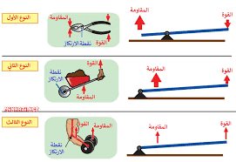
أنواع الرَّوافع
هناك ثلاثة أنواع رئيسية من الروافع، تختلف في مواقع نقطة الارتكاز والقوَّة والمقاومة.

Slide 5
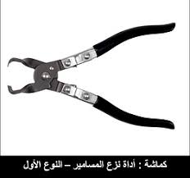
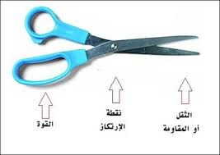
النوع الأول
تكون نقطة الارتكاز بين القوة والمقاومة
( المقص والأرجوحة والعتلة)
لتحقيق التَّوازن يجب أن يتساوى ذراع القوّة مع ذراع المقاومة.
لتحقيقللللل التوازن، يجبلت أن يتساوى ذراع القوة مع ذراع المقاومة.

Slide 6
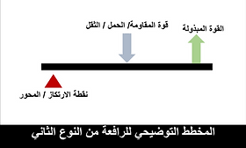
النوع الثاني
تكون المقاومة بين نقطة الارتكاز والقوَّة .
مثل كسّارة البندق وعربة اليد.
يكون فيها ذراع القوة أطول من ذراع المقاومة، مما يساعد على توفير الجهد.

Slide 7
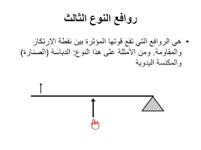
النوع الثالث
تقع القوة بين نقطة الارتكاز والمقاومة .
أمثلة :
المكنسة، صنارة الصيد، الملقط.
يكون ذراع المقاومة أطول من ذراع القوّة مما يعني أن القوة المؤثرة تكون أكبر من المقاومة.

Slide 8
حساب قدرة الرافعة
العلاقة الرّياضيَّة
P= w/t

Slide 9
مثال :
المعطيات :
آلة تستخدم 300 جول لإنجاز عملها في 10 ثوانٍ . المطلوب : احسب قدرة الرَّافعة .
الحل :
p=w/t
300/10=30 w.

Slide 10
شكرًّا

